Slide 1
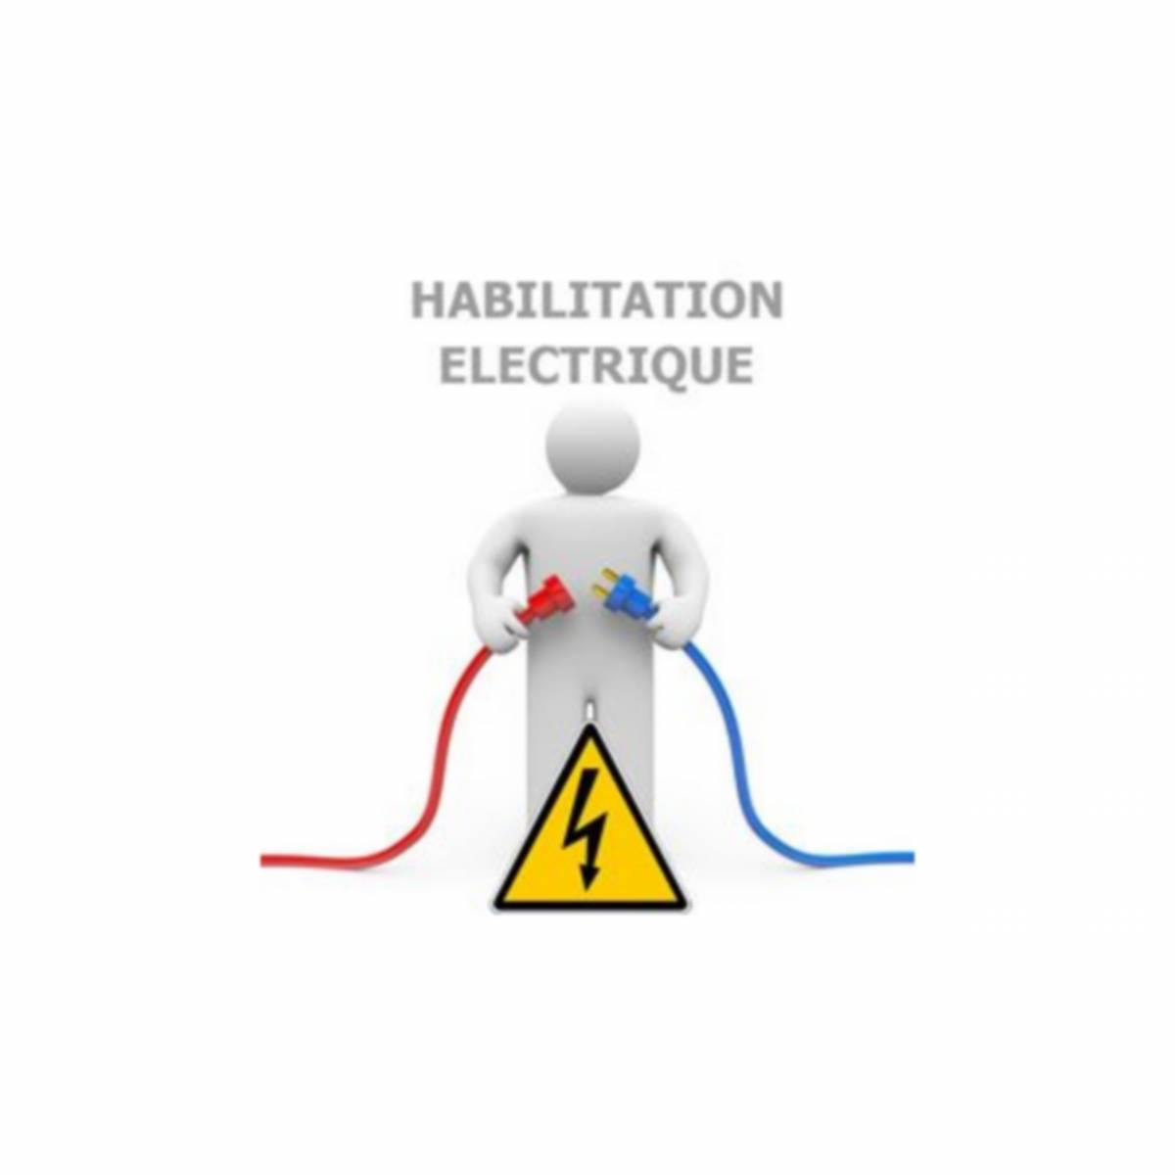
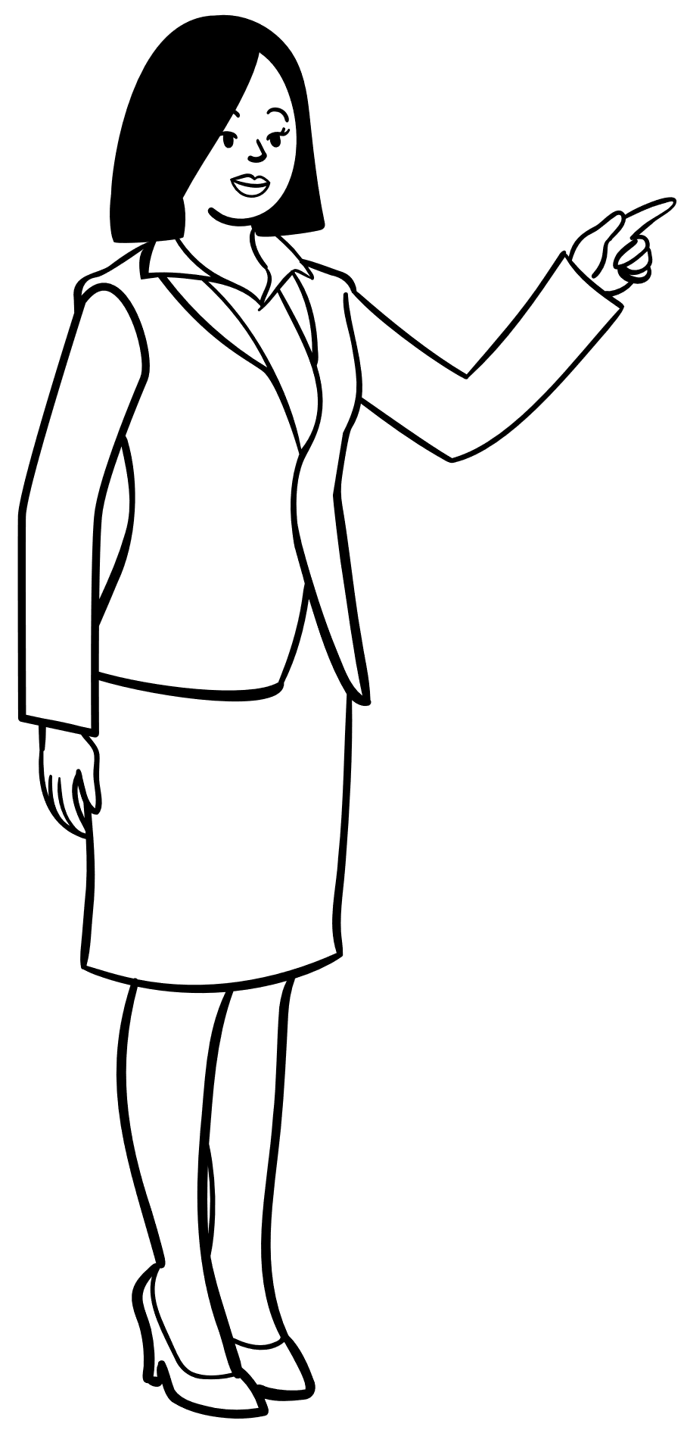
Vous êtes une Structure d’Insertion par l’Activité Économique (SIAE), vous embauchez des personnes en CDDI, nous vous invitons à consulter notre catalogue de formation CAMIAE sur notre site internet :
https://www.ursiae-reunion.com/
Pour plus d’information ,
0262 45 83 27
0693 84 42 91
secretariat.ursiae974@gmail.com
Ouverture des inscriptions pour la prochaine formation : Habilitation Électrique – H0B0
Cette formation s’adresse aux salariés en insertion qui souhaitent être formés en habilitation électrique.
Prérequis :
Langue française : lu, écrit et parlé
12 participants maxi.

